Slide 1


Slide 2
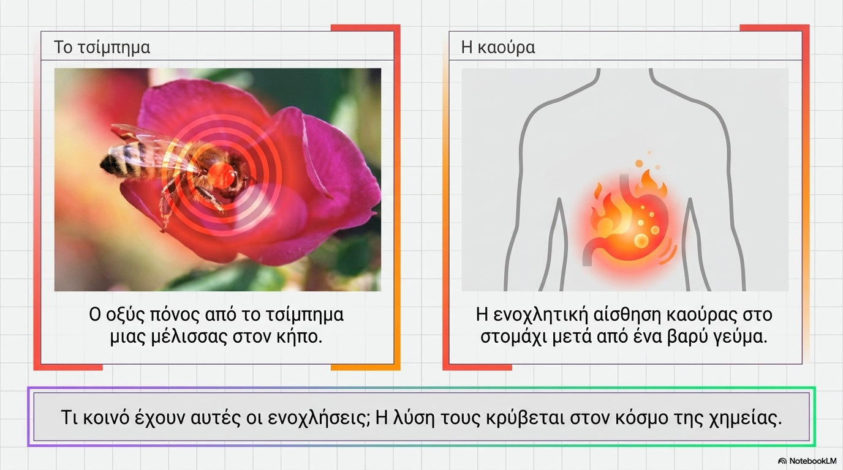

Slide 3
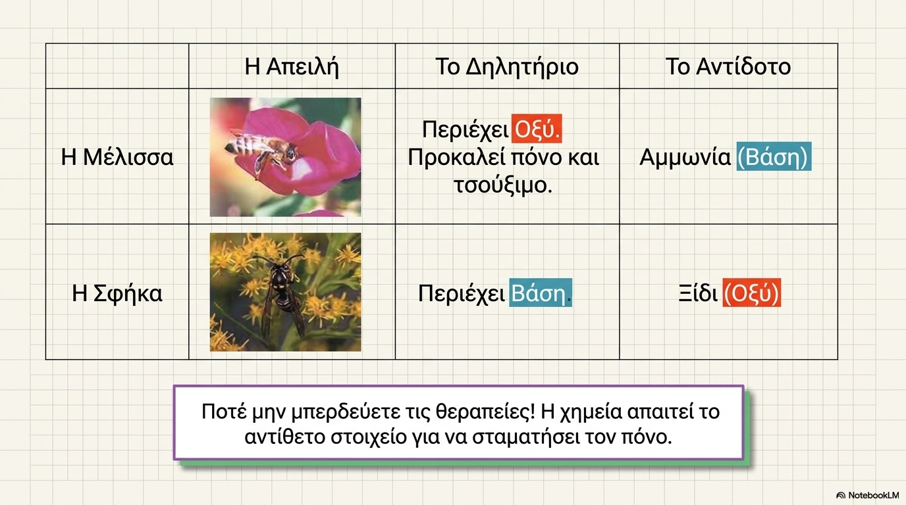

Slide 4
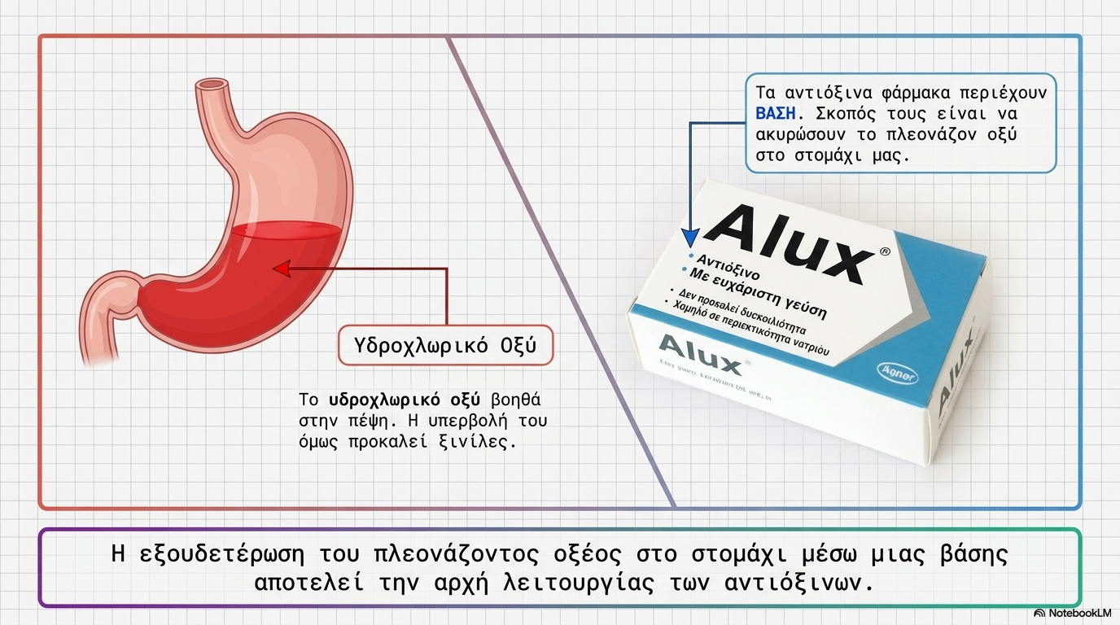

Slide 5
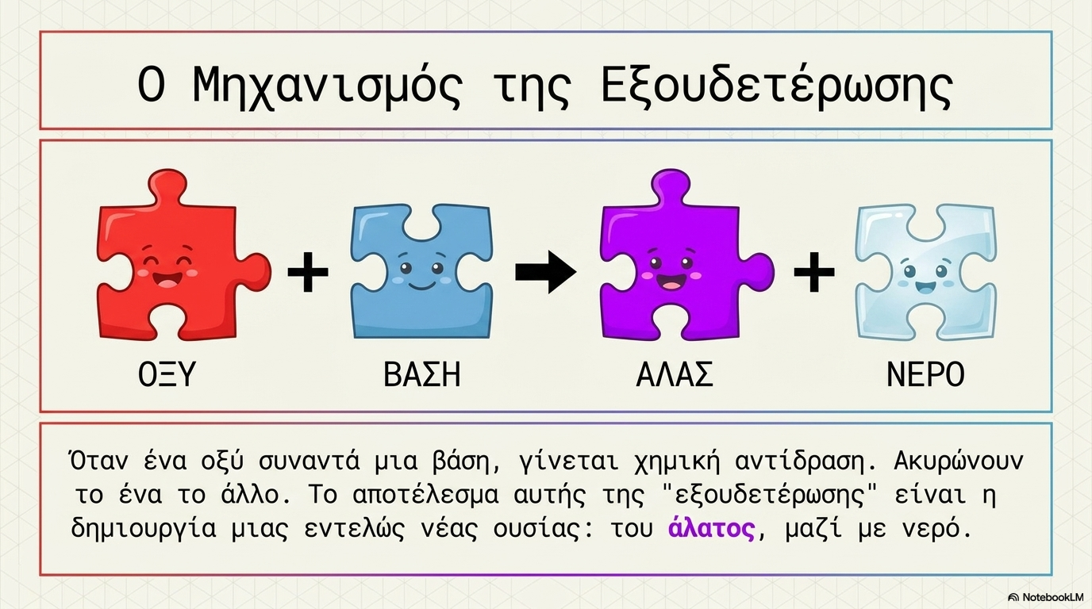

Slide 6
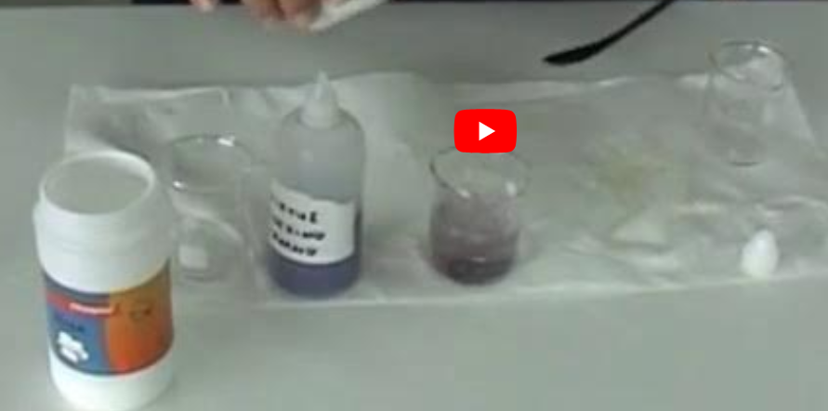
Πείραμα εξουδετέρωσης οξέων με βάσεις

Slide 7
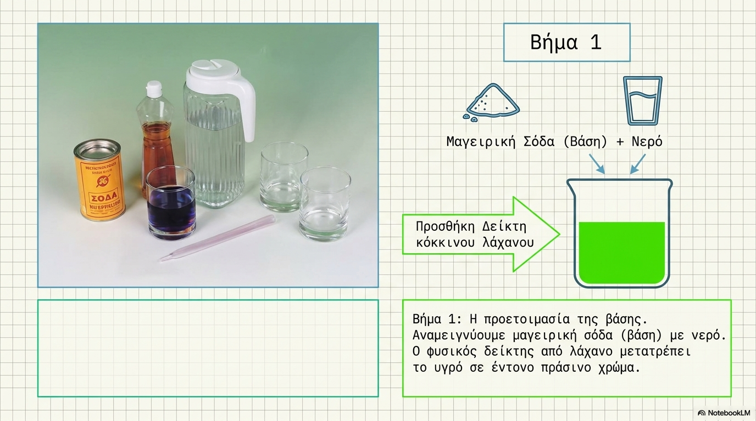

Slide 8
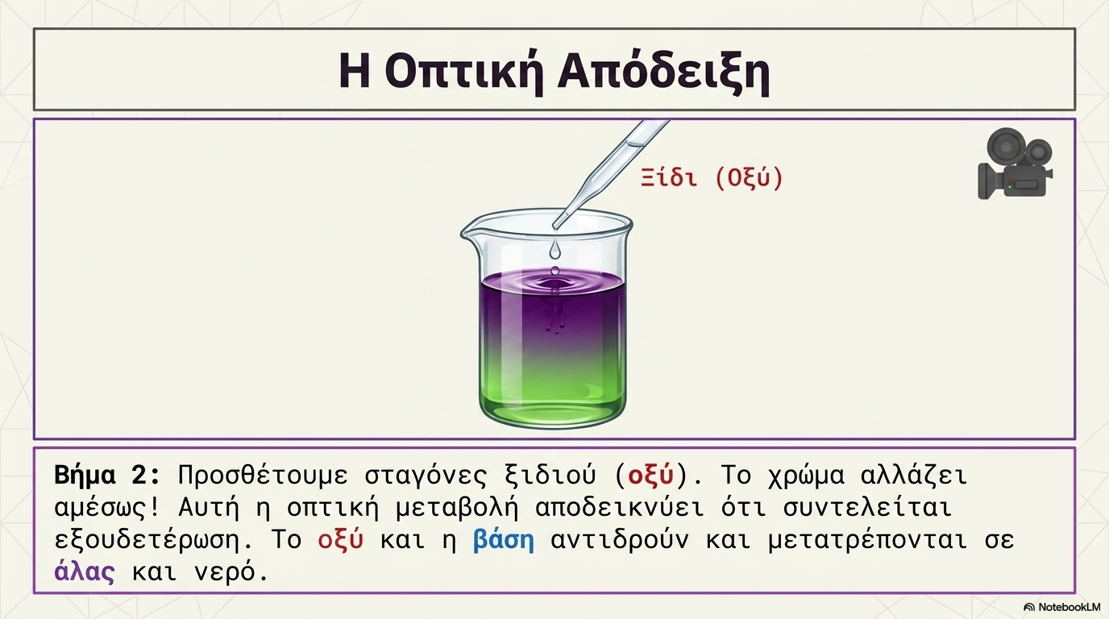

Slide 9
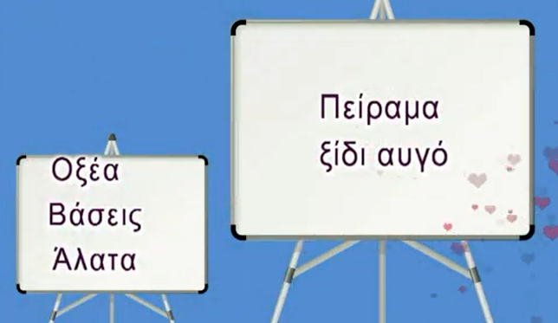
Πείραμα Οξύ (ξίδι) - Άλας (κέλυφος αυγού)
Πείραμα Οξικό οξύ με ανθρακικό ασβέστιο

Slide 10
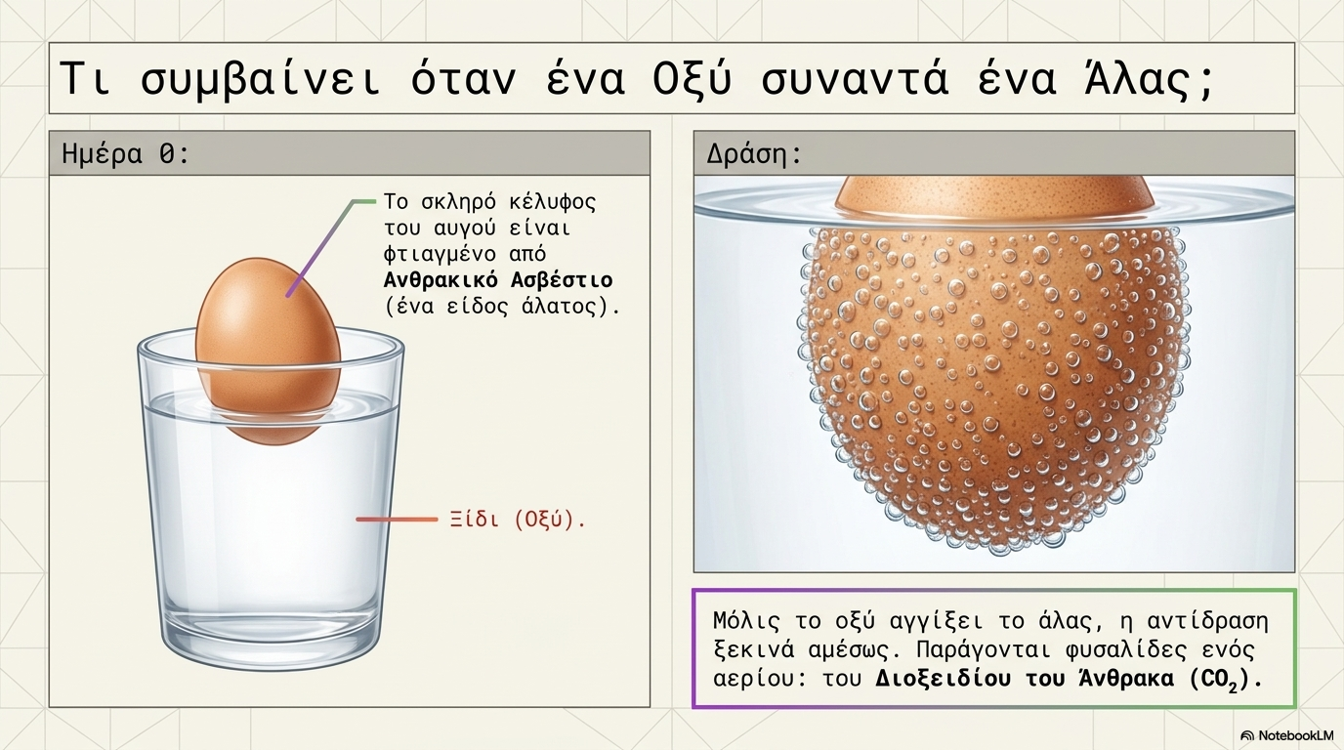

Slide 11
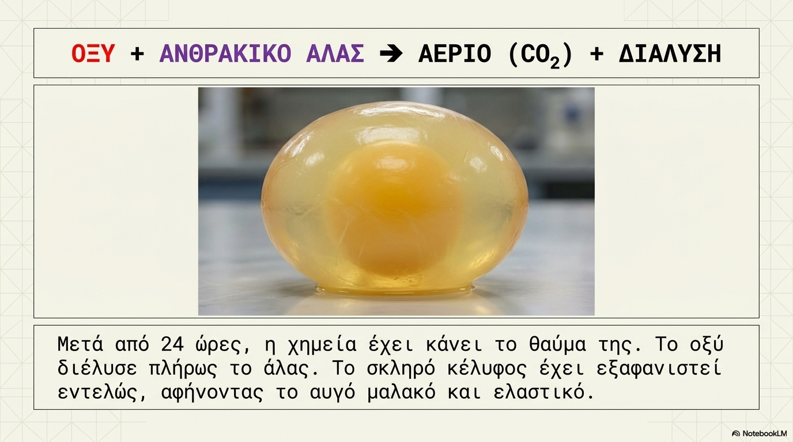

Slide 12
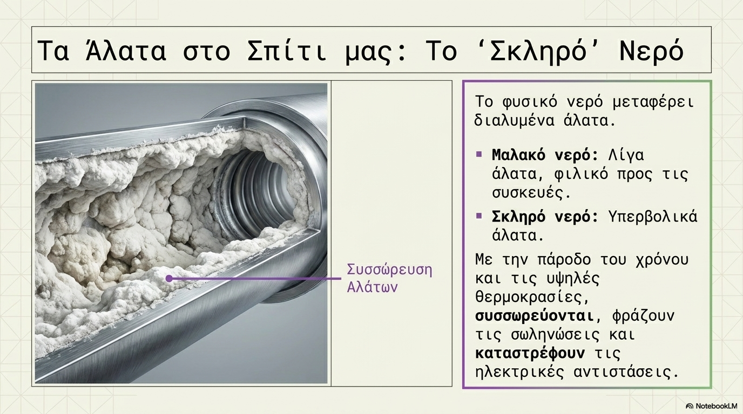

Slide 13
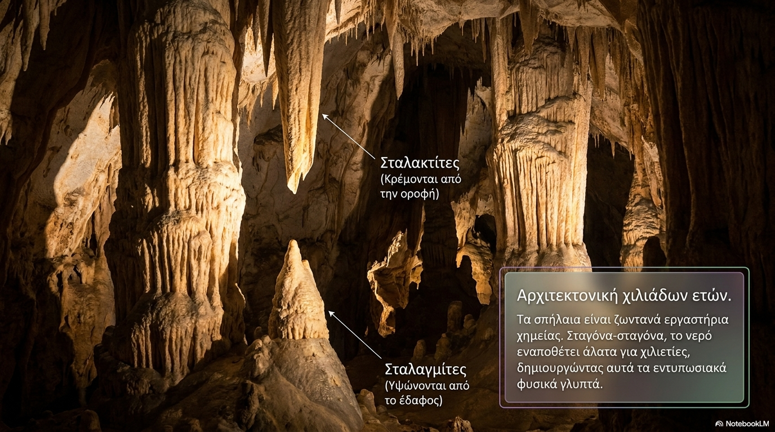

Slide 14
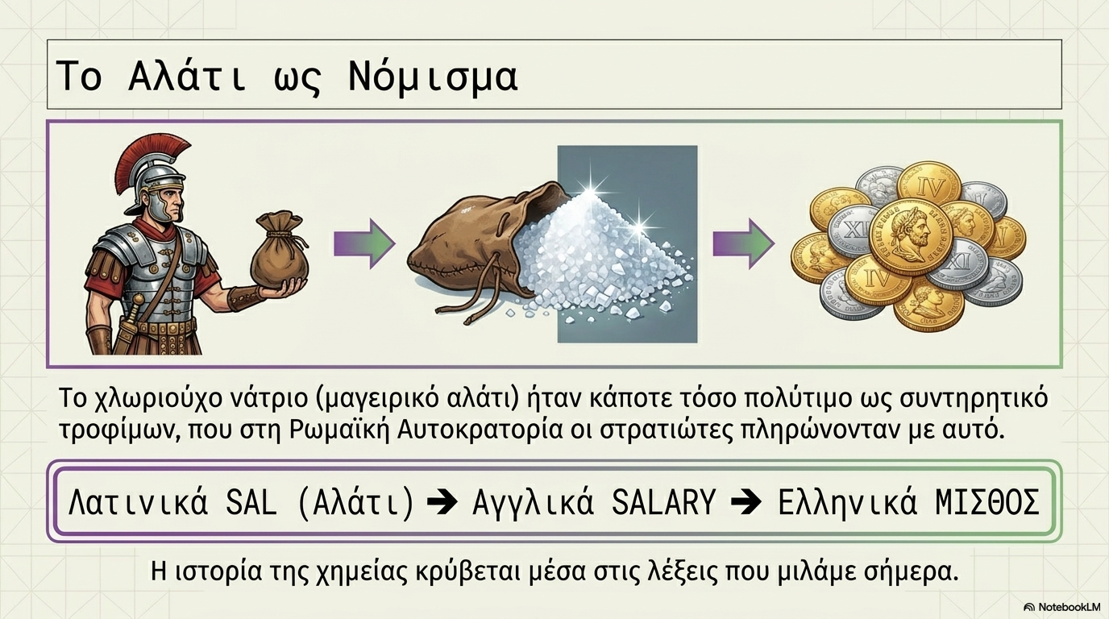

Slide 15
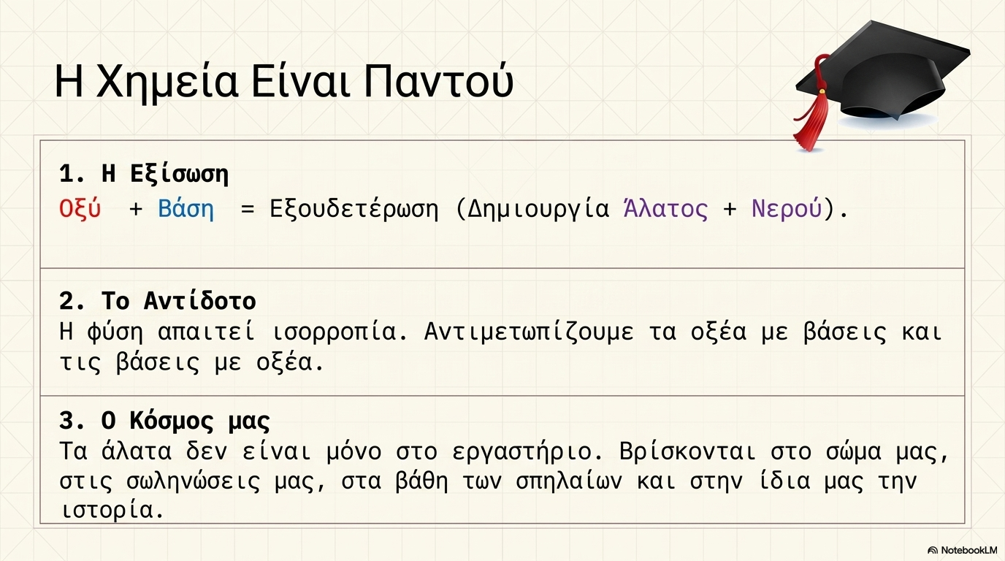

Slide 16
Τελικό Συμπέρασμα (Σύνθεση)
Η χημική αντίδραση ανάμεσα σε ένα οξύ και μια βάση ονομάζεται εξουδετέρωση.
Οι χημικές ουσίες που δημιουργούνται κατά την εξουδετέρωση αυτή ονομάζονται άλατα.
Όταν ένα οξύ αντιδρά με ανθρακικά άλατα (όπως το κέλυφος του αυγού), παράγεται το αέριο CO , δηλαδή το διοξείδιο του άνθρακα.

Slide 17


